Slide 2
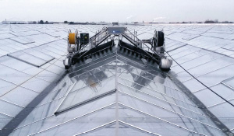
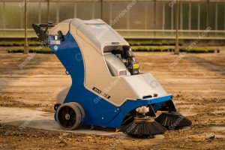
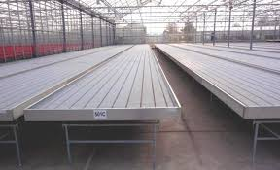
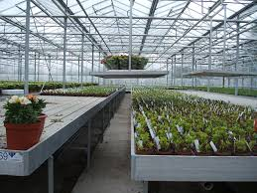
Plantenteelt vakdag
B. Boer

Slide 3
Terugblik:
Wat is je bij gebleven van vorige week?
Waar liep je tegenaan?

Slide 4
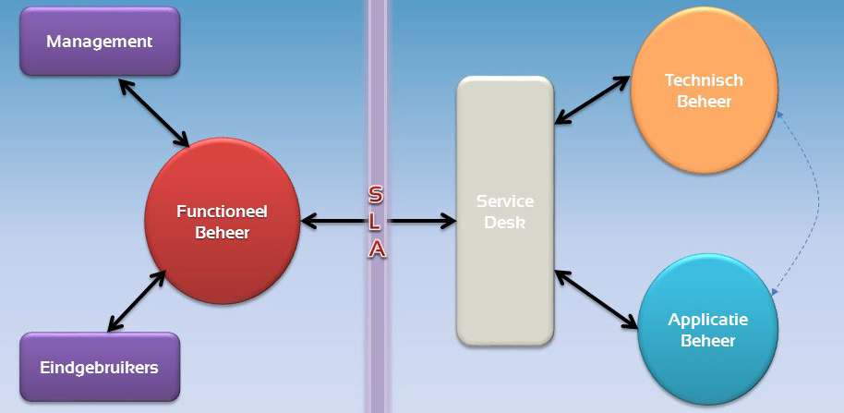
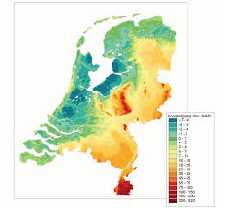
Periode 7
Les 4
Terugblik les 3

Slide 5
Periode 7
Les 4
BPV opdracht:

Slide 6
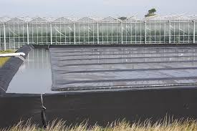
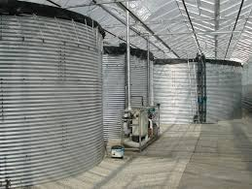
Periode 7
Les 4
BPV opdracht:
Opslag van water en teeltsystemen
In deze opdracht ga je kijken hoe het waterbeheer op je praktijkbedrijf wordt uitgevoerd

Slide 7
Periode 7
Les 4
Reinigen van de teeltruimte

Slide 8
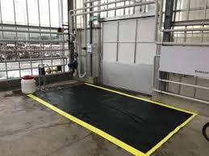
Periode 7
Les 4
Ontsmetting en Reiniging
Ontsmetting – ook wel desinfectie genoemd - en reiniging zijn twee belangrijke pijlers voor een hygiënische teelt.
Hygiëne is een belangrijk aandachtspunt voor de professionele glastuinbouw. Voedselveiligheid en certificering spelen de laatste jaren een steeds belangrijkere rol voor veer tuinbouwbedrijven. Reinigings- en ontsmettingsmiddelen houden ziektes, bacteriën en plagen buiten deur, waardoor gewasschade wordt voorkomen. Een desinfectiescan (3 mooie filmpjes) biedt een uitkomst bij het in kaart brengen van de algehele bedrijfshygiëne. Op een tuinbouw bedrijf kun je bijvoorbeeld denken aan de reiniging van diverse oppervlakken, materialen en schoeisel, maar ook het goed gereinigd, schoon glas is van groot belang. Bovendien dienen bezoekers hun handen te ontsmetten bij binnenkomst.

Slide 9
Periode 7
Les 4
Ontsmetting en Reiniging
Hoe stel je een hygiëneplan op voor de tuinbouw?

Slide 10
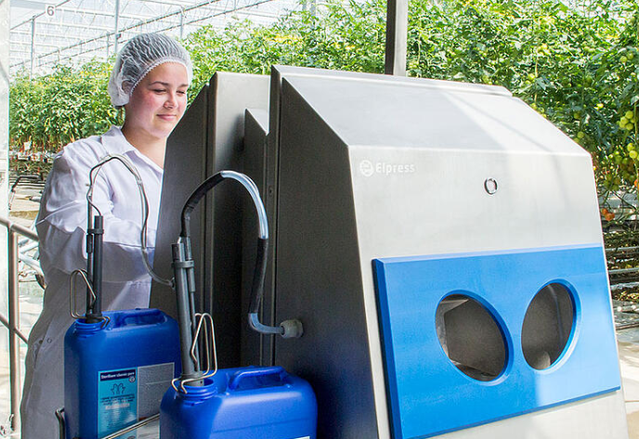
Periode 7
Les 4
Ontsmetting en Reiniging
Hygiënecode voor de glastuinbouw
AGRESSIEVE BACTERIËN IN KASSEN ZIJN EEN grote KOSTENPOST
De laatste jaren zijn er binnen de glastuinbouw veel agressieve bacteriën in opkomst welke schadelijke gevolgen hebben voor de eindproducten.
Deze quarantaine-organismen kunnen andere planten snel besmetten en moeten direct gecontroleerd worden.
Enkele voorbeelden van inmiddels bekende bacteriën binnen de horticultuur zijn:
Pepino mozaïek virus voor de tomatenteelt
Komkommerbontvirus voor de komkommerteelt
Ralstoniabacterie voor de rozenteelt

Slide 11
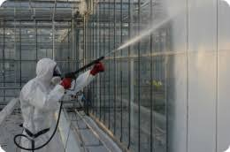
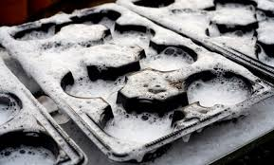
Periode 7
Les 4
Je hebt ontsmettingsmiddelen met schuim als zonder schuim.
Schuim zorgt er namelijk voor dat het de effectiviteit van het ontsmettingsmiddel verhoogt door het grotere hechtingsvermogen. Zoals Menno Florades.
Menno Florades is het enige desinfectiemiddel voor de glastuinbouw met een werking tegen alle bacteriën, schimmels en virussen.
Een reinigingsmiddel is vaak niet genoeg om ziektes en schimmel te doden. Daarom wordt er aangeraden om een desinfectiemiddel te gebruiken.

Slide 12
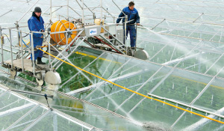
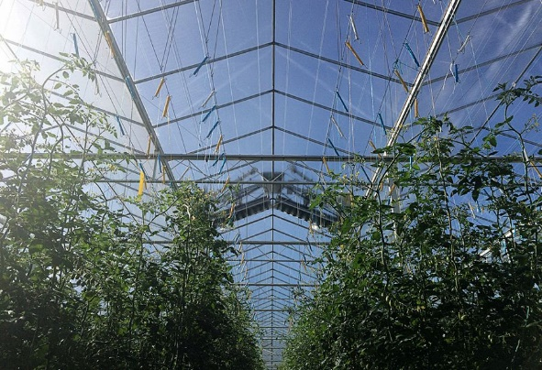
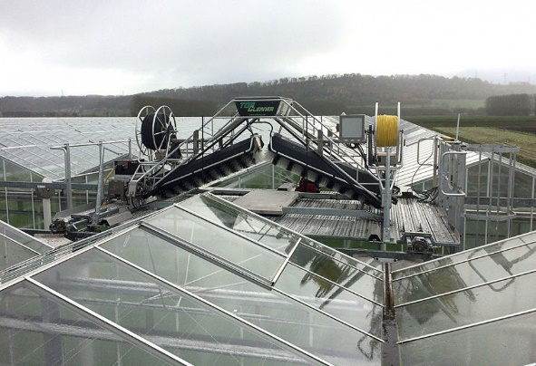
Periode 7
Les 4

Slide 13
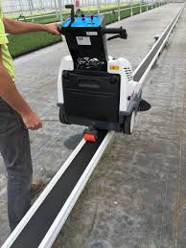
Periode 7
Les 4
Teeltwisseling green eater

Slide 14
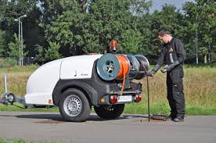
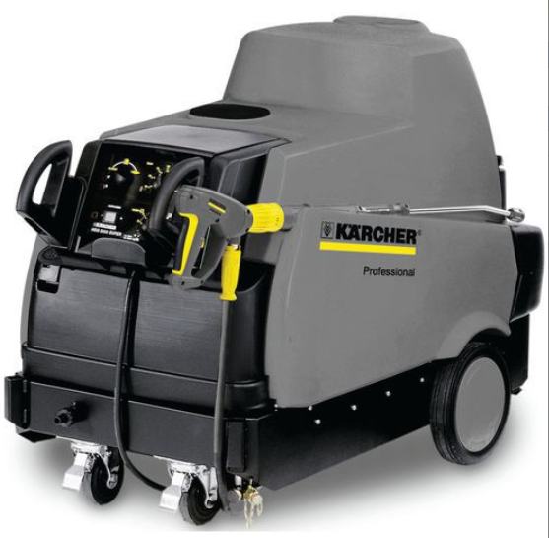
Periode 7
Les 4

Slide 15
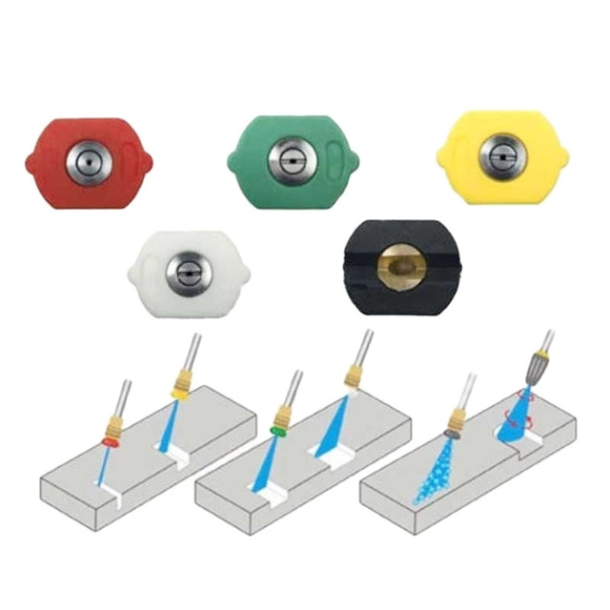
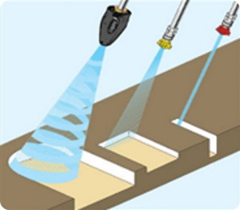
Periode 7
Les 4

Slide 16
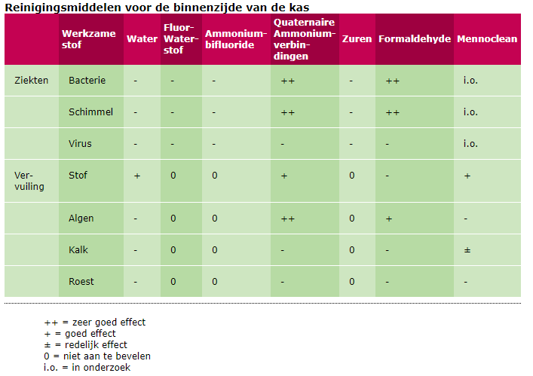
Periode 7
Les 4

Slide 17
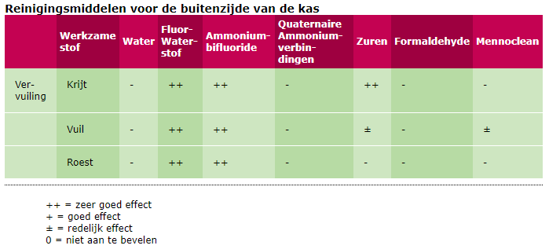
Periode 7
Les 4

Slide 18
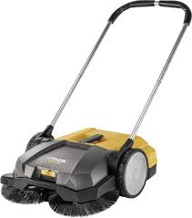
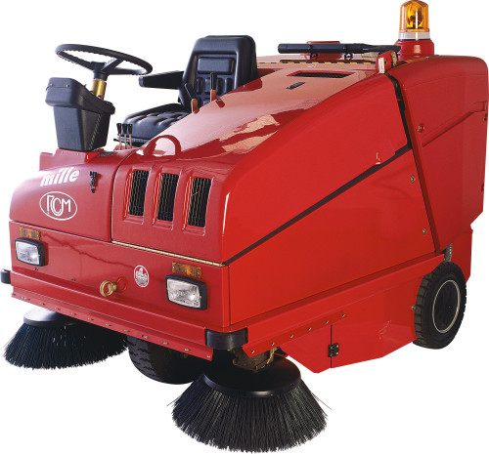
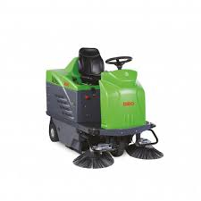
Periode 7
Les 4

Slide 19
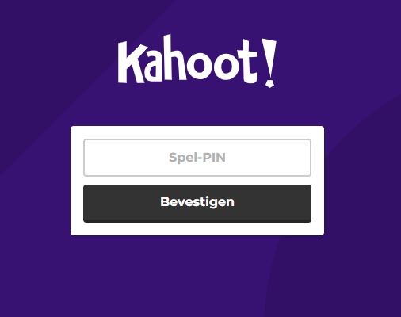
Periode 7
Les 4
Kahoot! | Leren spellen | Maak leren geweldig!

Slide 20
Periode 7
Les 4
Opdracht niveau 2
Maak lesbrief 4 over reinigen van de teeltruimte
Opdracht niveau 3&4:
Maak lesbrief 4 over reinigen van de teeltruimte

Slide 21
Les 4
Evaluatie-reflectie: ​

